Slide 1
复习检测
1.《李凭箜篌引》中“ ， ”两句，写乐声传到天上，清冷的音乐情绪发展到极致，达到整个乐曲的高潮。
2.《李凭箜篌引》中“ ， ”两句正面写乐声，不仅可以耳闻，而且可以目睹。真是构思奇特，形神兼备。
3.《李凭箜篌引》中写美妙绝伦的乐声传入神山，令神妪也为之感动不已，“ ”；乐声感物至深，致使“ ”。诗人用“老”和“瘦”这两个似平且干枯的字眼修饰鱼龙，却有着完全相反的艺术效果，使音乐形象更加丰满。

Slide 2
复习检测
1.《李凭箜篌引》中“女娲炼石补天处，石破天惊逗秋雨”两句，写乐声传到天上，清冷的音乐情绪发展到极致，达到整个乐曲的高潮。
2.《李凭箜篌引》中“昆山玉碎凤凰叫，芙蓉泣露香兰笑”两句正面写乐声，不仅可以耳闻，而且可以目睹。真是构思奇特，形神兼备。
3.《李凭箜篌引》中写美妙绝伦的乐声传入神山，令神妪也为之感动不已，“梦入神山教神妪”；乐声感物至深，致使“老鱼跳波瘦蛟舞”。诗人用“老”和“瘦”这两个似平且干枯的字眼修饰鱼龙，却有着完全相反的艺术效果，使音乐形象更加丰满。

Slide 3
诗鬼： 幽冷荒诞
诗佛： 清淡自然
诗仙：？
诗圣：？

Slide 4
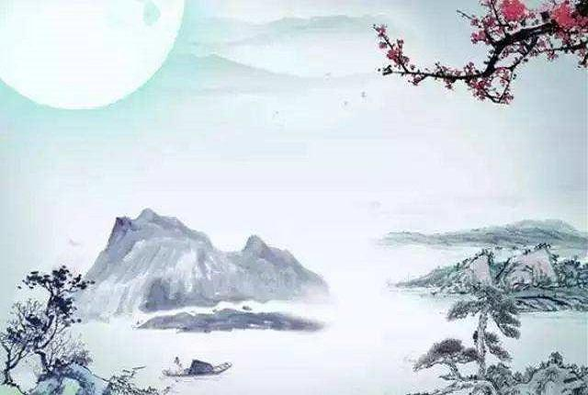
蜀诗双璧传千古
——诗仙、诗圣的蜀地之歌

Slide 5
杜甫，字 ，世称杜 、杜 ，自号“ ”，河南巩县人，中国诗歌史上著名的 主义诗人；代表诗歌“三 ”（《 》《 》《 》）“三 ”（《 》《 》《 》）；诗作风格多样，以 为主。他的一生正好赶上了 ，备尝了人生坎坷的艰辛，他的诗历来被称为“ ”，而他则被称为“ ”。

Slide 6
杜甫，字子美，世称杜少陵、杜工部，自号“少陵野老”，河南巩县人。杜甫是中国诗歌史上著名的现实主义诗人；代表诗歌“三吏”（《石壕吏》《新安吏》《潼关吏》）“三别”（《新婚别》《无家别》《垂老别》）；诗作风格多样，以沉郁顿挫为主。他的一生正好赶上了安史之乱，备尝了人生坎坷的艰辛，他的诗历来被称为“诗史”，而他则被称为“诗圣”。

Slide 7
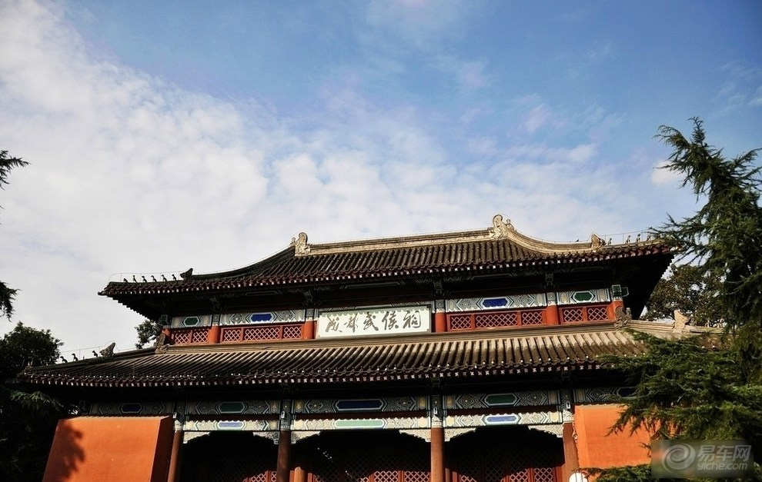
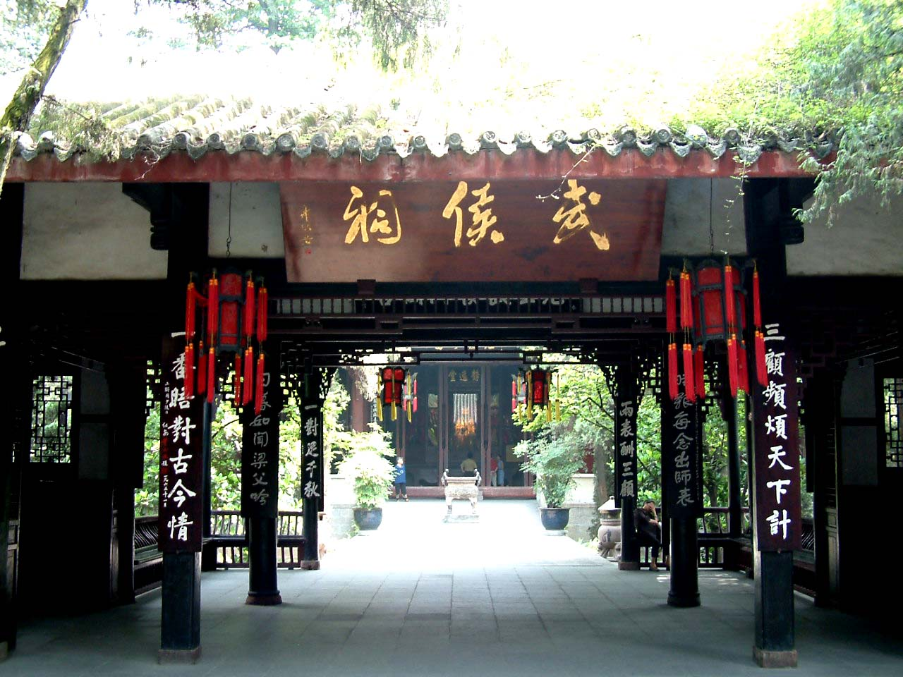
蜀 相
杜甫

Slide 8
学习活动一：朗读诗歌，感知诗歌内容
读标题：
从标题看，作者描写的对象是谁？
读诗歌：
找出描写诸葛亮的诗句。
出师未捷身先死，长使英雄泪满襟。
三顾茅庐天下计，两朝开济老臣心。

Slide 9
知识链接
怀古诗
内容情感
①针对历史人物或事件，发表自己的观点或看法；
②缅怀前贤，表达敬仰或惋惜，类比古人，寄托伤感或哀思；
③怀才不遇，壮志难酬；
④哀叹国运衰微，寄托伤感；
⑤借论古之得失，托古讽今，忧国忧民；
⑥借怀古叹今，叹个人命运的坎坷。

Slide 10
诸葛亮形象
 | 诸葛亮 | 杜甫
志向抱负
境遇
命运

Slide 11
诸葛亮形象
 | 诸葛亮 | 杜甫
志向抱负 | 北定中原，兴复汉室 | 致君尧舜上，再使风俗淳
境遇 | 刘备：三顾茅庐 | 早年仕途坎坷
 | 辅佐两朝：刘备、刘禅 | 晚年漂泊西南，疾病缠身
 | 遇到明主，知遇之恩 | 怀才不遇
命运 | 出师未捷身先死 | 壮志未酬身先老

Slide 12
怀古人之事，抒今人之感
共同之处：
不同之处：
情感：

Slide 13
学习活动：朗读诗歌，体会情感表达
杜甫的这种情感，诗中哪个字最能体现？

Slide 14
学习活动三：诵读诗歌，品味诗歌语言
诗人怎样写武侯祠的？
课堂反馈
赏析诗歌颔联的妙处。（表现手法、炼字效果）
映阶碧草自春色，隔叶黄鹂空好音。

Slide 15
作业：欣赏对联，查找资料，找出对联中包含的杜甫诗句。
扶古柏，碧水春风，贱儿无家别，安得广厦万千，草堂美誉留后世；
过潼关，朱门酒肉，夔女负薪行，但闻夷歌数处，诗圣文章著千秋。

